Slide 1
КРИМІНАЛЬНІ ПРАВОПОРУШЕННЯ ПРОТИ ВСТАНОВЛЕНОГО ПОРЯДКУ НЕСЕННЯ ВІЙСЬКОВОЇ СЛУЖБИ (ВІЙСЬКОВІ КРИМІНАЛЬНІ ПРАВОПОРУШЕННЯ)
Тема 20

Slide 2
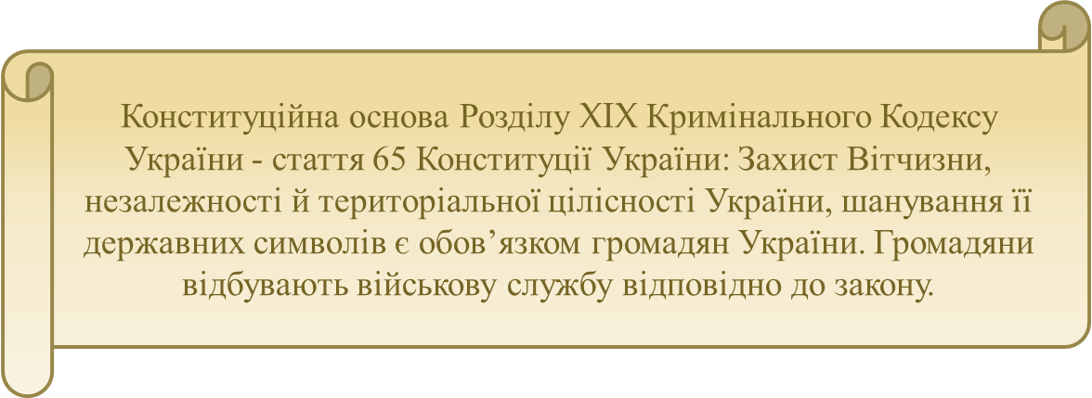
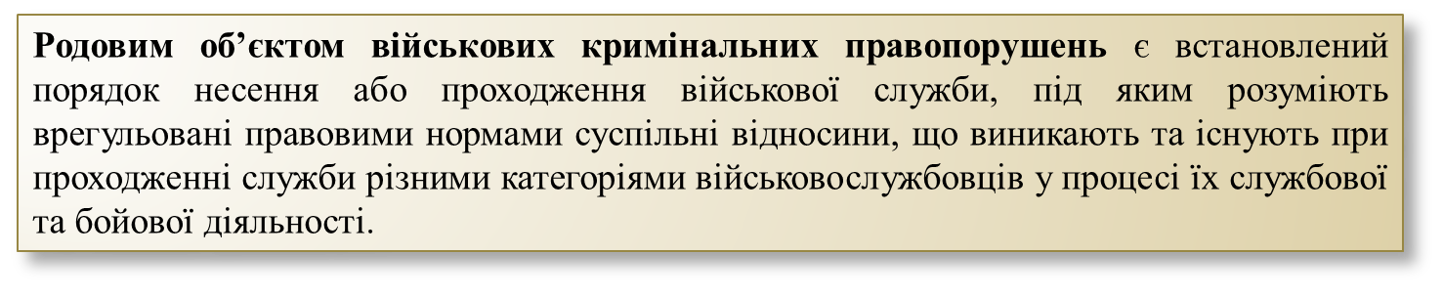
Військовими кримінальними правопорушеннями згідно зі ст. 401 КК визнаються кримінальні правопорушення передбачені розділом ХІХ Особливої частини КК України кримінальні правопорушення проти встановленого законодавством порядку несення або проходження військової служби, вчинені військовослужбовцями, а також військовозобов’язаними та резервістами під час проходження зборів.

Slide 3
Об'єктивна сторона військових кримінальних правопорушень
Об’єктивна сторона військових кримінальних правопорушень полягає у вчиненні суспільне небезпечного діяння, що порушує встановлений порядок несення або проходження військової служби.
Такі діяння можуть бути вчинені шляхом:
дії (ст. 404, 405, 432)
бездіяльності (ст. 403, 425, 426)
дії та бездіяльності (ст. 415, 417, 422)

Slide 4
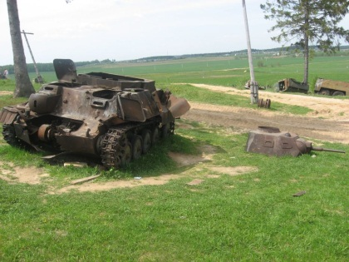
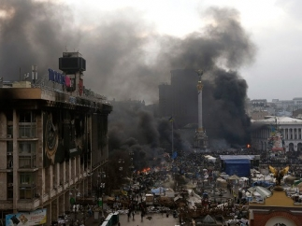
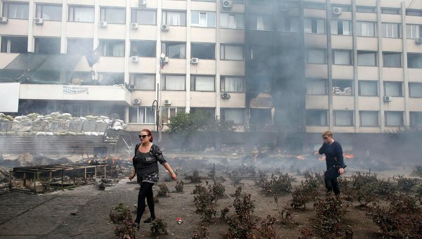
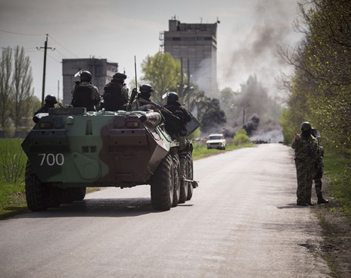
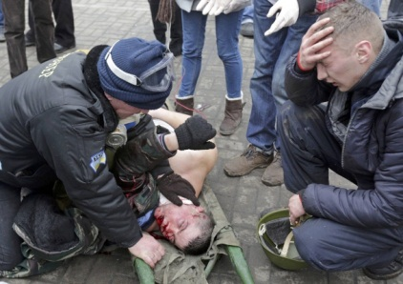
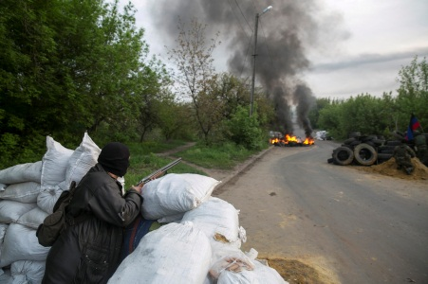
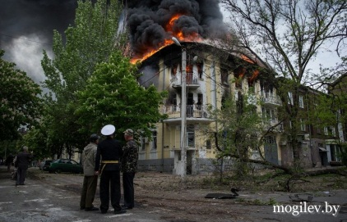
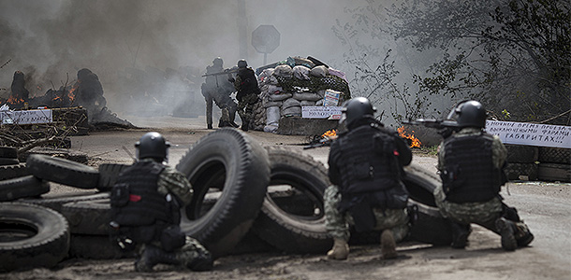
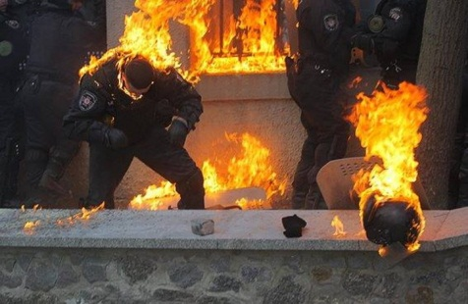
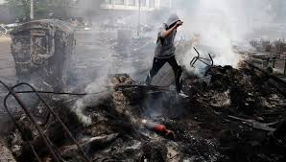
Деякі склади військових кр. пр. містять в якості необхідної або кваліфікуючої ознаки вказівку на настання тяжких наслідків (ст. 416, 421):
зрив виконання бойового завдання,
загибелі людей,
заподіяння тілесних ушкоджень,
знищення або пошкодження цінного воєнного майна,
послаблення боєздатності підрозділу
тощо.

Slide 5
Ряд військових злочинів характеризується такими ознаками, як вчинення діяння:
в умовах воєнного стану,
в бойовій обстановці,
під час бою,
в районі бойових дій.
Ці ознаки свідчать про підвищену суспільну небезпеку діяння.
Воєнний стан
Бойова обстановка
Поле бою
Район військових дій
період фактичного знаходження України у стані війни з іноземною державою.
період знаходження військової частини, підрозділу, окремих військовослужбовців у безпосередньому зіткненні з противником, підготовка чи ведення бою (бойової операції).
частина території суші, повітряного або водного простору, на якій відбувається, відбулося або повинно відбутися озброєне зіткнення з противником.
ширший простір, ніж поле бою. Він включає в себе територію, яка зайнята під час бойових дій військами у межах від переднього краю фронту до розташування тилових підрозділів фронту.

Slide 6
Ключові терміни і поняття
Воєнний стан — це особливий правовий режим, що вводиться в Україні або в окремих її місцевостях у разі збройної агресії чи загрози нападу, небезпеки державній незалежності України, її територіальній цілісності та передбачає надання відповідним органам державної влади, військовому командуванню, військовим адміністраціям та органам місцевого самоврядування повноважень, необхідних для відвернення загрози, відсічі збройної агресії та забезпечення національної безпеки, усунення загрози небезпеки державній незалежності України, її територіальній цілісності, а також тимчасове, зумовлене загрозою, обмеження конституційних прав і свобод людини і громадянина та прав і законних інтересів юридичних осіб із зазначенням строку дії цих обмежень.
Бойова обстановка — обстановка наступального, оборонного чи іншого загальновійськового, танкового, протиповітряного, повітряного, морського тощо бою, тобто безпосереднього застосування військової зброї і техніки стосовно військового супротивника або військовим супротивником. Обстановка бою, в якому бере участь військове з’єднання, частина (корабель) та/або підрозділ, розпочинається і закінчується з наказу про вступ у бій (припинення бою) або з фактичного початку (завершення) бою.

Slide 7
Поле бою — це частина території суші, повітряного або водного простору, на якій відбувається, відбулося або повинно відбутися озброєне зіткнення з противником.
Район військових дій — це ширший простір, ніж поле бою. Він включає в себе територію, яка зайнята під час бойових дій військами у межах від переднього краю фронту до розташування тилових підрозділів фронту.
Особливий період — період функціонування національної економіки, органів державної влади, інших державних органів, органів місцевого самоврядування, Збройних Сил України, інших військових формувань, сил цивільного захисту, підприємств, установ і організацій, а також виконання громадянами України свого конституційного обов’язку щодо захисту Вітчизни, незалежності та територіальної цілісності України, який настає з моменту оголошення рішення про мобілізацію (крім цільової) або доведення його до виконавців стосовно прихованої мобілізації чи з моменту введення воєнного стану в Україні або в окремих її місцевостях та охоплює час мобілізації, воєнний час і частково відбудовний період після закінчення воєнних дій.

Slide 8
Суб'єктивна сторона військових кримінальних правопорушень характеризується:
умисною виною (ст. 402, 404, 406)
виною необережною (ст. 403, 412)
деякі військові кр. пр. як умисно, так і необережно (ст. 418, 419, 420)

Slide 9
Суб'єкт військових злочинів – спеціальний (військовослужбовці та військовозобов’язані та резервісти під час проходження зборів )
військовослужбовці Збройних Сил України
військовослужбовці Служби безпеки України
військовослужбовці Державної прикордонної служби України
Військовослужбовці Національної гвардії України
військовослужбовці Державної спеціальної служби транспорту
військовослужбовці Державної служби спеціального зв’язку та захисту інформації України
інші особи, визначені законом
військовослужбовці інших військових формувань, утворених відповідно до законів України
поліцейські поліції особливого призначення Національної поліції України, які під час дії воєнного стану залучені до безпосередньої участі у бойових діях

Slide 10
Військовозобов’язаний — особа, яка перебуває у запасі. Для військовозобов’язаних, призваних на навчальні (чи перевірні) або спеціальні збори, початком та закінченням служби є відповідно перший день фактичного перебування на цих зборах і останній день цих зборів.
Військовослужбовці — громадяни України, які проходять службу на території України. До військовослужбовців належать: особи офіцерського складу, прапорщики, мічмани, військовослужбовці строкової і надстрокової служби та військової служби за контрактом Збройних Сил України, Державної прикордонної служби України, Служби національної безпеки України, Національної гвардії України, Державної служби спеціального зв’язку та захисту інформації України, а також інших військових формувань, що створюються Верховною Радою України, стратегічних сил стримування, які дислокуються на території України, курсанти військових навчальних закладів.

Slide 11
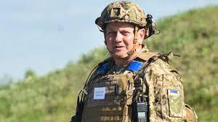
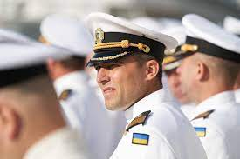
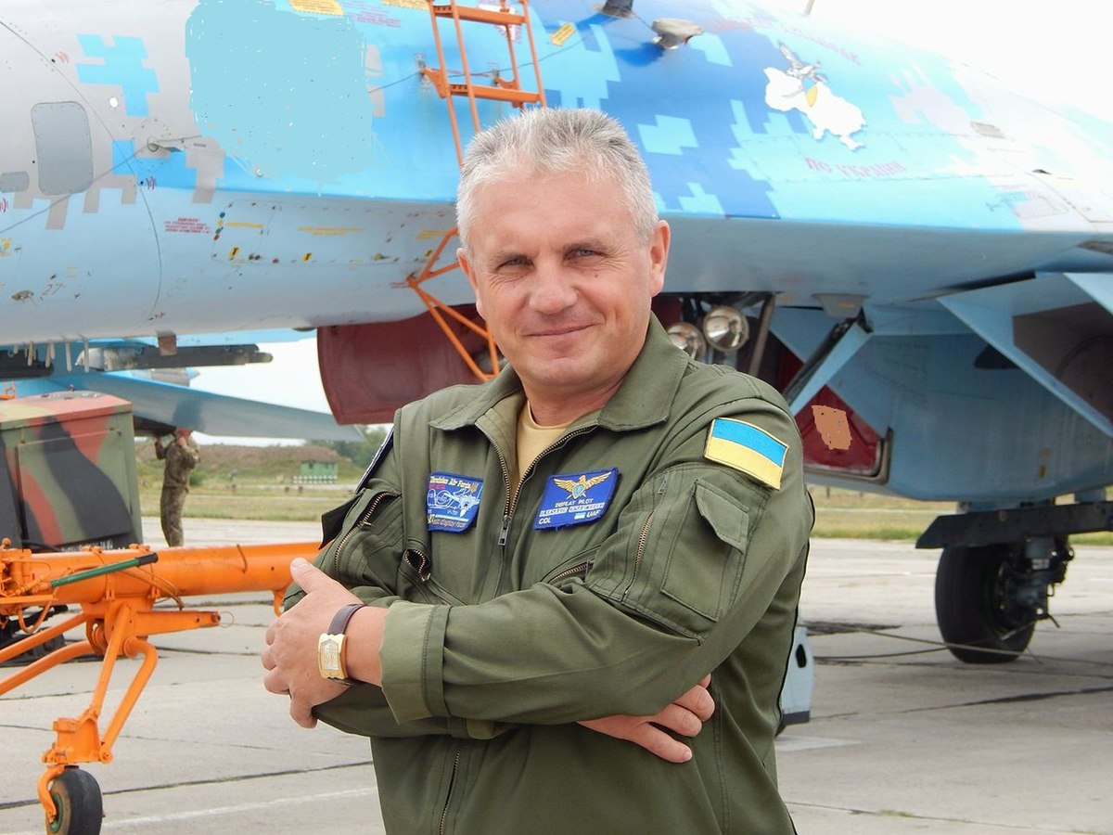
Деякі військові кримінальні можуть бути вчинені тільки військовослужбовцями, які наділені певними спеціальними ознаками:
військові службові кримінальні правопорушення (статті 423-426) можуть вчинювати тільки начальники та інші службові особи;
порушення правил кораблеводіння (ст. 417) - тільки військовослужбовці (військові моряки), на яких покладений обов’язок водіння корабля (командир корабля, штурман, старший помічник командира корабля, вахтовий офіцер та ін.);
порушення правил польотів або підготовки до них (ст. 416) - військовослужбовець, який безпосередньо брав участь у здійсненні польоту літального апарату (командир корабля, член льотного екіпажу, службова особа, яка здійснювала керівництво польотом), або готував літальний апарат до польоту (військовослужбовці, які готували літальний апарат до польоту, здійснювали технічний огляд чи ремонтували його).
Особи, які не є військовослужбовцями, можуть притягуватися до кримінальної відповідальності за статтями, що передбачають відповідальність за військові кримінальні правопорушення, тільки як підбурювачі, пособники або організатори (див.: ч. 3 ст. 401). Виконавцями й співвиконавцями цих злочинів можуть бути тільки військовослужбовці та військовозобов’язані.

Slide 12
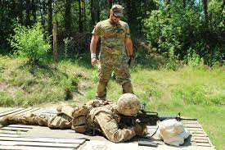
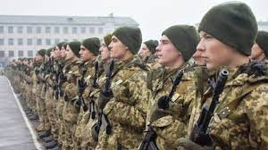
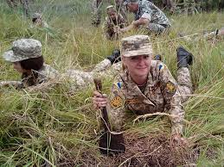
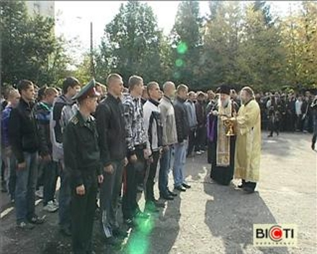
Не належать до військовослужбовців допризовники, тобто особи, які проходять допризовну підготовку до приписки їх до призовних дільниць, призовники, тобто особи, які приписані до призовних дільниць, і службовці за призовом, тобто особи, які проходять альтернативну (невійськову) службу.
Альтернативна служба запроваджується замість проходження строкової військової служби і вважається державною службою поза Збройними Силами чи іншими військовими формуваннями. Право на таку службу за наявності істинних релігійних переконань мають громадяни України, які належать до діючих, згідно із законодавством, релігійних організацій, віровчення яких не допускає користування зброєю та служби в Збройних Силах.

Slide 13
Видами військової служби є:
строкова військова служба
військова служба за призовом під час мобілізації, на особливий період
військова служба за контрактом осіб рядового складу
військова служба за контрактом осіб сержантського і старшинського складу
військова служба (навчання) курсантів вищих військових навчальних закладів, а також вищих навчальних закладів, які мають у своєму складі військові інститути, факультети військової підготовки, кафедри військової підготовки, відділення військової підготовки
військова служба за контрактом осіб офіцерського складу
військова служба за призовом осіб офіцерського складу
військова служба за призовом осіб із числа резервістів в особливий період

Slide 14
Відповідно до безпосереднього об’єкта можуть бути виділені такі групи військових кримінальних правопорушень
проти порядку підлеглості і військової честі
проти порядку проходження військової служби
проти порядку несення бойового чергування та інших спеціальних служб
проти встановленого порядку збереження військової таємниці
проти порядку користування військовим майном і його зберігання
проти порядку експлуатації військової техніки
військові службові кримінальні правопорушення
проти порядку несення служби на полі бою і в районі воєнних дій
кримінальні правопорушення, відповідальність за які передбачена міжнародними конвенціями
проти честі та гідності військовослужбовця

Slide 15

Щодо військового обов'язку громадяни України поділяються на такі категорії:
допризовники - особи, які підлягають приписці до призовних дільниць;
призовники - особи, приписані до призовних дільниць;
військовослужбовці - особи, які проходять військову службу;
резервісти - особи, які проходять службу у військовому резерві Збройних Сил України, інших військових формувань і призначені для їх комплектування у мирний час та в особливий період.
військовозобов'язані - особи, які перебувають у запасі для комплектування Збройних Сил України та інших військових формувань на особливий період, а також для виконання робіт із забезпечення оборони держави;

Slide 16
Кваліфікуючі ознаки:
вчинення кримінального правопорушення групою осіб (ч. 2 ст. 404, ч. 3 ст. 405 та ін.)
за попередньою змовою групою осіб (ч. 2 ст. 408, ч. 2 ст. 410 та ін.)
якщо вони спричинили загибель людей чи інші тяжкі наслідки (наприклад, ч. 2 ст. 411, ч. 2 ст. 412) тощо.
Звільнення від кримінальної відповідальності
Особа, яка вчинила кримінальне правопорушення, передбачений статтями цього розділу, може бути звільнена від кримінальної відповідальності згідно зі ст. 44 цього Кодексу із застосуванням до неї заходів, передбачених Дисциплінарним статутом Збройних Сил України (ч. 4 ст. 401).

Slide 17
Нормативна база протидії військовим злочинам
Міжнародні акти:
Женевська конвенція про поводження з військовополоненими від 12 серпня 1949 р. (в редакції від 08.02.2006 р.; ратифікована Указом ПВР УРСР від 03.07.1954 р.)
Гельсінський договір з відкритого неба від 24 березня 1992 р. (ратифікований Україною 02.03.2000 р.)
Конвенція ООН з морського права від 10 грудня 1982 р, (ратифікована Україною 03.06.1999 р.)
Закони України:
Розділ XIX Особливої частини Кримінального кодексу України від 05.04.2001 р.
«Про Державну прикордонну службу України» від 03.04.2003 р.
«Про військовий обов'язок і військову службу» від 25.03.1992 р.
«Про Збройні Сили України» від 06.12.1991 р.
«Про оборону України» від 06.12.1991 р.
«Про розвідуку» від 17.09.2020
«Про Національну гвардію України» від 13.03.2014 р.
Кодекс цивільного захисту України від 02.10.2012 р., тощо.
Підзаконні НПА:
СТРАТЕГІЯ воєнної безпеки України від 25.03.2021
Статут внутрішньої служби Збройних Сил України від 24 березня 1999 р.
Дисциплінарний статут Збройних Сил України від 24 березня 1999р.
Статут гарнізонної та вартової служб Збройних Сил України від 24 березня 1999 р.
Інші положення, накази, інструкції тощо.

Slide 18

Тлумачення кримінального законодавства щодо відповідальності за військові злочини здійснено в Постанові Пленуму ВС України:
«Про практику призначення військовослужбовцям покарання у виді тримання в дисциплінарному батальйоні» від 28 грудня 1996 р № 15
«Про внесення змін і доповнень до постанови Пленуму Верховного Суду України від 28 грудня 1996 р. N 15
"Про практику направлення військовослужбовців, які вчинили злочини, в дисциплінарний батальйон« від 26.12.2003 № 17

Slide 19
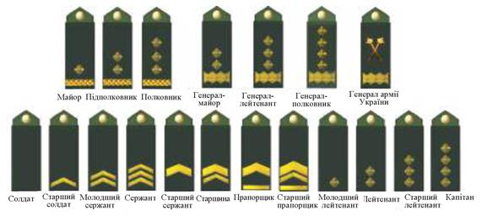
2. Кримінальні правопорушення проти порядку підлеглості і військової честі
Безпосереднім об’єктом цієї групи кримінальних правопорушень є порядок підлеглості і військової честі.

Slide 20
Непокора (ст. 402 КК).
З об ’єктивної сторони це кримінальне правопорушення вчиняється шляхом відкритої відмови виконати наказ начальника (непокора) або іншого умисного невиконання наказу
невиконання дій, зазначених у наказі
вчинення дій, заборонених наказом
неналежне виконання наказу, тобто відступ від його розпоряджень про час, місце і характер дій, що вчиняються
Непокора — це відкрита відмова виконати наказ начальника, а також інше умисне невиконання наказу.
Наказ — обов’язкова для виконання вимога начальника про вчинення або невчинення підлеглим певних дій по службі
Начальник — це особа, якій постійно або тимчасово підлеглі інші військовослужбовці

Slide 21
Суб’єктивна сторона непокори полягає у прямому умислі.
Суб’єкт цього кримінального правопорушення — військовослужбовець, за службовим становищем або військовим званням постійно або тимчасово підлеглий начальнику, який віддав наказ.
Кваліфікуючі ознаками
вчинення її групою осіб, тобто двома або більше військовослужбовцями, які діють як співвико- навці (ч. 2)
спричинення тяжких наслідків (ч. 2)
вчинення в умовах особливого періоду, крім воєнного стану (ч. 3)
вчинення в умовах воєнного стану чи в бойовій обстановці (ч. 4).

Slide 22
Невиконання наказу (ст. 403 КК).
Об’єктивна сторона
Та сама, що і при непокорі, за винятком того, що потрібне настання тяжких наслідків (наприклад, зрив тих або інших заходів щодо забезпечення постійної бойової готовності підрозділу, частини, корабля
Суб’єктивна сторона
необережність у вигляді кримінально протиправної недбалості або кримінально протиправної самовпевненості, що є результатом легковажного розрахунку, неправильного розуміння наказу, забудькуватості тощо.
Кваліфікуючі ознаки
вчинення в умовах особливого періоду, крім воєнного стану (ч.2)
вчинення в умовах воєнного стану чи в бойовій обстановці (ч. 3)

Slide 23
Опір начальникові або примушування його до порушення службових обов’язків (ст. 404 КК)
Додатковий факультативний : життя, здоров’я, тілесна недоторканність зазначених осіб, оскільки опір або примушування може супроводжуватися насиллям над особою
Опір — це перешкоджання начальникові або іншій особі виконувати покладені на неї обов’язки з військової служби
Примушування - дії, спрямовані на те, щоб примусити начальника чи іншу особу порушити обов’язок з військової служби, тобто вчинити незаконні дії в інтересах того, хто примушує, або діяти всупереч інтересам служби
Інші особи — це особи, які виконують покладені на них обов’язки з військової служби — військовослужбовці, що входять до складу нарядів гарнізонної, внутрішньої та інших спеціальних служб або виконують статутні вимоги чи конкретні обов’язки на підставі наказу начальника
Об’єктивна сторона кримінального правопорушення полягає в опорі начальникові, а також іншій особі, яка виконує покладені на неї обов’язки з військової служби, або примушування їх до порушення цих обов’язків.

Slide 24
Суб’єктивна сторона
Кваліфікуючі ознаки
прямий умисел
вчинення його групою осіб або із застосуванням зброї, або такі, що спричинили тяжкі наслідки (ч. 2)
В умовах особливого періоду, крім воєнного стану (ч. 3)
в умовах воєнного стану чи в бойовій обстановці (ч. 4)
пов’язане з умисним вбивством начальника або іншої особи, яка виконує обов’язки з військової служби (ч. 5)
Під зброєю слід розуміти предмети, спеціально призначені для ураження живої цілі, — це штатна армійська зброя (пістолет, автомат, багнет-ніж тощо), а також інша вогнепальна або холодна зброя як заводська, так і саморобна. Застосування зброї означає фактичне її використання для фізичного або психічного насильства над потерпілим.

Slide 25
Погроза або насильство щодо начальника (ст. 405 КК)
Додатковим об’єктом цього кримінального правопорушення виступає особиста безпека і здоров’я начальника
Суб’єктивна сторона - прямомий умисел, що поєднаний з метою вплинути на службову діяльність начальника. Мотивом може бути невдоволення службовою діяльністю начальника або помста за цю діяльність чи іншу, що не впливає на кваліфікацію.
Об’єктивна сторона кримінального правопорушення: за ч. 1 ст. 405 КК полягає у погрозі, тобто залякуванні начальника вбивством, заподіянні йому тілесних ушкоджень, побоїв, знищенні чи пошкодженні майна;
за ч. 2 ст. 405 КК — у заподіянні тілесних ушкоджень, побоїв або вчиненні інших насильницьких дій щодо начальника у зв’язку з виконанням ним обов’язків з військової служби.
Суб’єкт — військовослужбовець, що за службовим становищем або за військовим званням підлеглий особі, якій погрожує
Кваліфікуючі ознаки : вчинення в умовах особливого періоду, крім воєнного стану (ч. 3); вчинення його групою осіб, або із застосуванням зброї, або в умовах воєнного стану чи в бойовій обстановці (ч. 4).

Slide 26
Порушення статутних правил взаємовідносин між військовослужбовцями за відсутності відносин підлеглості (ст. 406 КК).
Додатковий об’єкт
тілесна недоторканність, честь і гідність військовослужбовця, його здоров’я
Об’єктивна сторона
порушення військовослужбовцем статутних правил взаємовідносин між військовослужбовцями за відсутності між ними відносин підлеглості, що виявилося в завданні побоїв чи вчиненні іншого насильства
Суб’єктивна сторона
Прямий умисел
Кваліфікуючі ознаки
вчинення щодо кількох осіб або заподіяння легких чи середньої тяжкості тілесних ушкоджень, а також таке, що має характер знущання або глумлення над військовослужбовцем (ч. 2)
вчинення групою осіб або із застосуванням зброї, або якщо, це спричинило тяжкі наслідки (ч. 3)

Slide 27
3. Кримінальні правопорушення проти порядку проходження військової служби
Безпосереднім об’єктом цієї групи кримінальних правопорушень є порядок проходження військової служби.
Самовільне залишення військової частини або місця служби (ст. 407 КК).
Об’єктивна сторона цього кримінального правопорушення для військовослужбовців строкової служби полягає у самовільному залишенні військової частини або місця служби, а також нез’явленні їх вчасно без поважних причин на службу у разі звільнення з частини, призначення або переведення, нез’явлення з відрядження, відпуски або з лікувального закладу тривалістю понад три доби, але не більше місяця (ч. 1), або понад один місяць (ч. 3); для осіб офіцерського складу, прапорщиків, мічманів або військовослужбовців за контрактом в аналогічних випадках — тривалістю понад десять діб, але не більше місяця, або хоч і менше десяти діб, але більше трьох діб, вчинене повторно протягом року (ч. 2), або понад один місяць (ч. 3).

Slide 28
Територія частини (підрозділу) — це простір у межах казарменого, табірного, похідного або бойового її розташування
Місце служби, якщо воно не збігається з розташуванням частини, — це будь-яке інше місце, де військовослужбовець зобов’язаний протягом певного часу виконувати військові обов’язки або перебувати за наказом чи дозволом командира (начальника)
Самовільним визнається залишення військовослужбовцем строкової служби розташування частини або місця служби без дозволу командира (начальника)
Нез’явлення вчасно на службу полягає в тому, що військовослужбовець, залишивши розташування частини або місце служби в законному порядку (наприклад, при звільненні з частини, призначенні, переведенні або під час відрядження, відпуски або до лікувального закладу) не повертається без поважних причин до частини або на службу у встановлений строк
Під поважними причинами нез’явлення вчасно на службу розуміють передусім хворобу військовослужбовця і перешкоди стихійного характеру, які позбавили військовослужбовця можливості вчасно з’явитися до частини або на службу.
Початковим моментом самовільного залишення частини або місця служби вважається час залишення розташування частини або місця служби, а нез’явлення — закінчення встановленого строку явки до частини або до місця несення служби (наприклад, зазначеного в довідці про звільнення, посвідченні про відрядження, відпускній картці тощо)
Кінцевим моментом є час повернення винного до своєї частини або на службу, або явка з повинною до військової комендатури, військкомату тощо, або затримання його органами влади, військовою комендатурою, гарнізонним патрулем, нарядом, висланим з частини, тощо.

Slide 29
Суб’єктивна сторона
самовільного залишення частини передбачає умисну форму вини, а нез’явлення вчасно без поважних причин — як умисну, так і необережну форму вини
Суб’єкт
за частинами 1,3, 4 і 5 ст. 407 КК можуть бути військовослужбовці строкової служби. Особи офіцерського складу, прапорщики, мічмани і військовослужбовці за контрактом підлягають відповідальності за частинами 2, 3, 4 і 5 ст. 407 КК
Кваліфікуючі ознаки
вчинення в умовах особливого періоду (ч. 4); вчинення в умовах воєнного стану або в бойовій обстановці (ч. 5).

Slide 30
Дякую за увагу!

